Slide 1

Construir un sitio web utilizando el modelo de cajas acorde a las especificaciones de una maqueta predefinida
Notes:
Dar refresh a la imagen homologando a la web.

Slide 2


Modelo de Cajas
El box model es la característica más importante de CSS, ya que condiciona el diseño de todas las páginas web. El modelo de cajas es el comportamiento de CSS que hace que todos los elementos de las páginas se representen mediante cajas rectangulares.
Las cajas de una página se crean automáticamente. Cada vez que se inserta una etiqueta HTML, se crea una nueva caja rectangular que encierra los contenidos de ese elemento. La siguiente imagen muestra las tres cajas rectangulares que crean las tres etiquetas HTML que incluye la página:

Slide 3
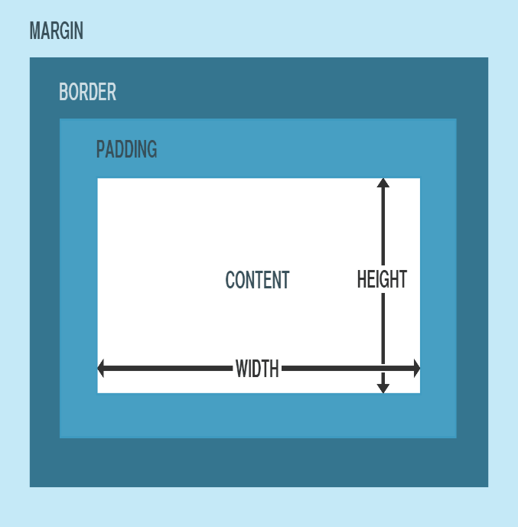
Modelo de Cajas
Las cajas de las páginas no son visibles a simple vista porque inicialmente no muestran ningún color de fondo ni ningún borde.
Representación básica del modelo de cajas :

Slide 4
Modelo de Cajas
Las partes que componen cada caja y su orden de visualización desde el punto de vista del usuario son las siguientes:
Contenido (content): se trata del contenido HTML del elemento (las palabras de un párrafo, una imagen, el texto de una lista de elementos, etc).
Relleno (padding): espacio libre opcional existente entre el contenido y el borde.
Borde (border): línea que encierra completamente el contenido y su relleno.
Imagen de fondo (background image): imagen que se muestra por detrás del contenido y el espacio de relleno.
Color de fondo (background color): color que se muestra por detrás del contenido y el espacio de relleno.
Margen (margin): separación opcional existente entre la caja y el resto de cajas adyacentes.
Al trabajar con un modelo de caja, debemos tener en cuenta que existen dos propiedades principales para definirla, height y width, que definirán el ancho y alto de nuestra caja.

Slide 5

Modelo de Cajas
Ejemplo: Dos div de 200 x 100, pero div2 se agregó border, padding y margin.
Existe una pequeña variación de tamaño entre ambas cajas, esto es debido a que el padding y el border del div2 están agregando 10 píxeles respectivamente a cada lado de nuestra caja, haciendo que el tamaño de esta se incremente en 40 del tamaño original, siendo ahora de 240px width y 140 px en height.
.div1{
background: #5DEAA8;
width: 200px;
height: 100px;
}
.div2{
background: #5DEAA8;
height: 100px;
width: 200px;
padding: 10px;
margin: 10px;
border: 10px solid #3EC483;
}

Slide 6
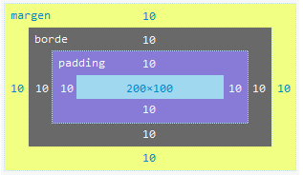
Modelo de Cajas
Entonces para saber el ancho real de la caja debemos sumar lo siguiente.
margin-left + border-left + padding-left + width + padding-right + border-right + margin-right
De igual manera con el alto de la caja.
margin-top + border-top + padding-top + height + padding-bottom + border-bottom + margin-bottom
Lo que finalmente nos quedaría es:
Width: 260px = 10px + 10px + 10px + 200px + 10px + 10px + 10px
Height: 160px = 10px + 10px + 10px + 100px + 10px + 10px + 10px

Slide 7
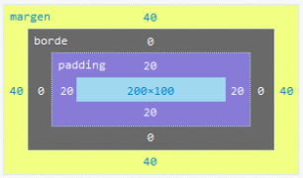
Margin y Padding
Algo que es importante mencionar es que el navegador por defecto agrega un margin y padding a los elementos para mejorar su claridad y legibilidad. Estos valores por defecto variarán dependiendo del navegador que estemos utilizando; además, nos es posible borrar o resetear estos estilos por defecto para evitar problemas y tener más control al momento de organizar mejor los elementos.
El margin y el padding son completamente transparentes y no se le puede aplicar valores de color.
Las propiedades margin y padding pueden aceptar de uno a cuatro valores.
Si se declara un sólo valor para margin y padding, este se establecerá como valor para cada lado de la caja.
div{
height: 100px;
width: 200px;
padding: 20px;
margin: 40px;
}

Slide 8
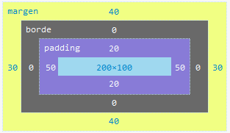
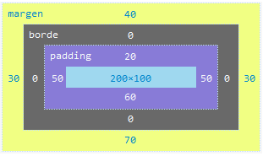
Margin y Padding
Si se declaran 2 valores para margin y padding, se establecerá el primero para Top y Bottom y el segundo para Left y Right.
div{
height: 100px;
width: 200px;
padding: 20px 50px;
margin: 40px 30px;
}
Con 3 valores se establece el Top, Right y Bottom del padding y margin, al no establecer el valor de Left este tomara el mismo que el de Right.
div{
height: 100px;
width: 200px;
padding: 20px 50px 60px;
margin: 40px 30px 70px;
}

Slide 9
Margin y Padding
Finalmente, estableciendo 4 valores se le asigna un tamaño a cada lado del margin y padding.
Es importante mencionar que la asignación de valores va en sentido horario comenzando por el Top y finalizando en el Left.
Top
Left
Right
Bottom

Slide 10

Border-width
CSS permite modificar el aspecto de cada uno de los cuatro bordes de la caja de un elemento. Para cada borde se puede establecer su anchura o grosor, su color y su estilo (width, style y color), por lo que en total CSS define 20 propiedades relacionadas con los bordes.
1. Anchura (width): Se controla con las cuatro propiedades siguientes:
border-top-width, border-right-width, border-bottom-width, border-left-width
La anchura de los bordes se indica mediante una medida (en cualquier unidad de medida absoluta o relativa) o mediante las palabras clave thin (borde delgado), medium (borde normal) y thick (borde ancho).
div {
border-top-width: 10px;
border-right-width: 1em;
border-bottom-width: thick;
border-left-width: thin;
}

Slide 11
Border-width
Si se quiere establecer de forma simultánea la anchura de todos los bordes de una caja, es necesario utilizar una propiedad "shorthand" llamada border-width:
La propiedad border-width permite indicar entre uno y cuatro valores. El significado de cada caso es el habitual de las propiedades "shorthand":
/* todos thin */
p { border-width: thin }
/* top bottom thin, left right thick */
p { border-width: thin thick }
/* top thin, right thick, bottom medium, left thick */
p { border-width: thin thick medium }
/* top thin, right thick, bottom médium, left thin */
p { border-width: thin thick medium thin }

Slide 12

Border-color
2. Color: Se controla con las cuatro propiedades siguientes:
border-top-color, border-right-color, border-bottom-color, border-left-color
Manteniendo los bordes del ejemplo anterior y aplicando color nos queda:
div {
border-top-color: #CC0000;
border-right-color: blue;
border-bottom-color: #00FF00;
border-left-color: #CCC;
}
CSS incluye una propiedad "shorthand" llamada border-color para establecer de forma simultánea el color de todos los bordes de una caja.
En este caso, al igual que sucede con la propiedad border-width, es posible indicar de uno a cuatro valores y las reglas de aplicación son idénticas a las de la propiedad border-width.

Slide 13
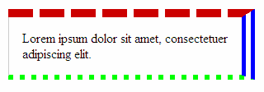
Border-style
3. Estilo (style): CSS permite establecer el estilo de cada uno de los bordes mediante las siguientes propiedades:
border-top-style, border-right-style, border-bottom-style, border-left-style
Valores: none, hidden, dotted, dashed, solid, double, groove, ridge, inset, outset, inherit
El estilo de los bordes sólo se puede indicar mediante alguna de las palabras reservadas definidas por CSS. Como el valor por defecto de esta propiedad es none, los elementos no muestran ningún borde visible a menos que se establezca explícitamente un estilo de borde.
div {
border-top-style: dashed;
border-right-style: double;
border-bottom-style: dotted;
border-left-style: solid;
}

Slide 14
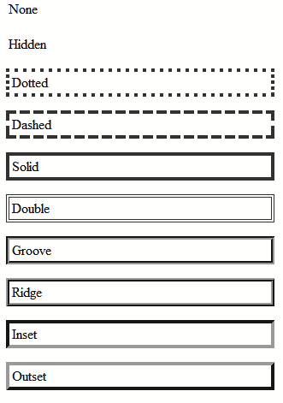
Border-style
El aspecto con el que los navegadores muestran los diferentes tipos de borde se muestra a continuación:
Los bordes más utilizados son solid y dashed, seguidos de double y dotted. Los estilos none y hidden son idénticos visualmente, pero se diferencian en la forma que los navegadores resuelven los conflictos entre los bordes de las celdas adyacentes en las tablas.

Slide 15
Border-style
Para establecer de forma simultánea los estilos de todos los bordes de una caja, es necesario utilizar la propiedad shorthand llamada border-style.
Como es habitual, la propiedad permite indicar de uno a cuatro valores diferentes y las reglas de aplicación son las habituales de las propiedades shorthand.

Slide 16

Modelo de Cajas
Realice la actividad de aprendizaje 6

Slide 17


